Slide 1
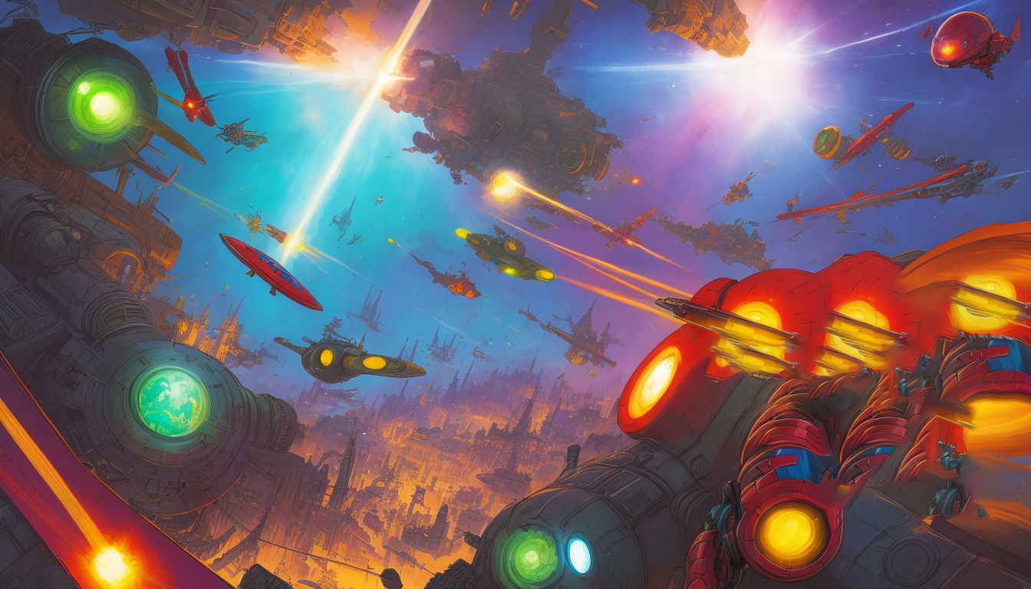





















Як до рук її візьмеш. І міхами розведеш. Ще й натиснеш ґудзики – злинуть звуки музики. Ось послухай трошки. Хто співа?
Лиш нога та голова,
Ані рук, ні ніг нема.
Щоб на нього подивитись
Треба низько уклонитись.
Якщо вгору піднятись треба - без них не обійтись. Крок за кроком, обережно, ними піднімись.
Сани возить він в мороз. А у спеку – возить віз. Любить сіно і траву. Ну і як його звуть?

